Slide 1


Вивчення історичних джерел
КОМУНАЛЬНА УСТАНОВА
«Центр професійного розвитку педагогічних працівників »
« Школа удосконалення професійних компетентностей»
Заняття І
16.02. 2021р.

Slide 2
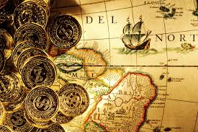
Умови використання історичних джерел на уроці вчителем
Глибоке знання предмету, теми;
вміння пов’язувати теорію з фактичним матеріалом;
прагнення відкривати учням нові історичні знання через власну дослідницьку діяльність

Slide 3

Значення використання джерел на уроках
- В учнів формується власний погляд на явища, події,
особу , процеси;
розвиваються творчість, критичне мислення,
дослідницькі навички, мова;
з’являється змога повніше зрозуміти фон епох , головні тенденції суспільного розвитку;
джерела на уроці створюють емоційне забарвлення уроку.

Slide 4
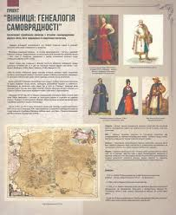
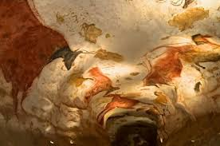
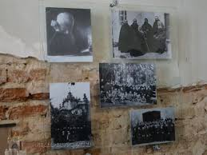
Види письмових історичних джерел
За типом відображення:
документальні
візуальні
етнографічні
усні
лінгвіністичні
кіно-фотодокументи
образотворчі

Slide 5
Види письмових історичних джерел
За змістом:
державно-правові;
господарські;
оповідно-описові;
програми внутрі-політичного змісту;
твори художньої літератури;
наукові, філософські твори.

Slide 6
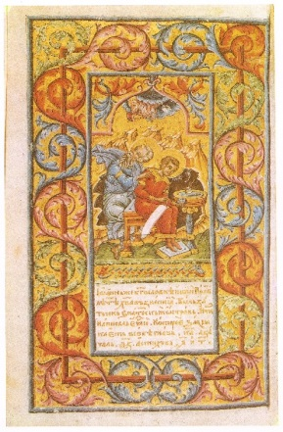
Функції документальних джерел
Ілюстративно-інформаційна
Пізнавально-розвивальна
Практично-узагальнююча
Ціннісно-смислова

Slide 7
Критерії добору текстів історичних документів
науковість
посильність
оптимальність
смислове поєднання
новизна
системність у роботі

Slide 8
Умови ефективності роботи з документальними джерелами
Чітко сформулюйте мету ( бажано одну) використання історичного документа, наприклад, реконструювати події та їх розвиток, викликати інтерес, формувати аналітичні навички, оволодіння прийомами критичного мислення.
Оберіть тип, етап уроку, на якому, буде використано джерело.
Створіть дружню атмосферу пошуку, дослідження за алгоритмом покрокового аналізу джерела. Дозуйте час на вивчення, обговорення джерела.
Оберіть прийоми роботи із джерелом, за яких буде максимально
досягнута мета з формування ключових і предметних компетентностей .

Slide 9
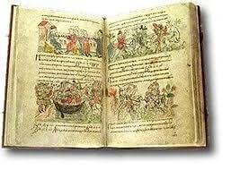
Методи і прийоми використання письмових джерел на уроці історії
цитування;
коментоване читання;
проблемно-пізнавальне завдання;
проблемний виклад;
евристична бесіда;
створення учнями записів за документами( тези, план, опис, таблиці);
контент-аналіз ;
порівняння;
кейс-метод;
семінар;
практичні заняття
Індивідуальна, групова робота, фронтальна бесіда, дискусія – за вибором вчителя з урахування очікувань, вікових особливостей учнів, актуальності теми, джерела.Прийом «перевернутого класу» - крок до розвитку інтересу до теми, дослідницьких умінь, критичного мислення.

Slide 10
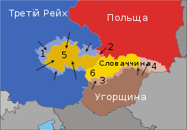
Практична робота
Прочитайте документ.
Телеграма прем’єр-міністра Карпатської України до міністра закордонних справ Німеччини.
15 березня 1939 р.
Ми проголошуємо незалежність Карпатської України й просимо захисту Німецького Рейху. Одночасно інформуємо Вас, що угорські війська сьогодні перейшли кордон поблизу Мукачева.
Августин Волошин.
Завдання до документа
Чи є цей документ первинним? Хто автор?
За яких умов відбулося проголошення незалежності Карпатської України?
Чому А.Волошин звернувся саме до Німеччини , а не до СРСР?
Про яку подію стало вам відомо із тексту телеграми?

